Slide 1
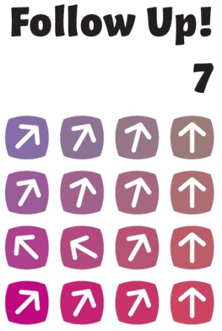
1 – Jouw vragen

Slide 2
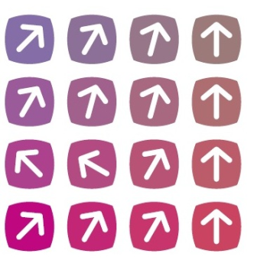
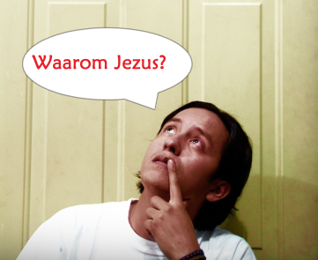
Wat doe ik hier vandaag?
Ik denk na over de vragen die ik heb, en waar ik graag dit jaar over wil praten.
We maken een planning van de onderwerpen voor dit seizoen.
Jouw vragen

Slide 3
Op wie lijk jij?
Jouw vragen

Slide 4
Jona 1: 1-3
1 Eens richtte de HEER zich tot Jona, de zoon van Amittai: 2 ‘Maak je gereed en ga naar Nineve, die grote stad, om haar aan te klagen, want het kwaad dat ze daar doen is ten hemel schreiend.’ 3 En Jona maakte zich gereed, maar vluchtte naar Tarsis, weg van de HEER. Hij ging naar Jafo en vond er een schip met bestemming Tarsis. Hij betaalde de overtocht en ging aan boord om mee te varen naar Tarsis, weg van de HEER.
Jouw vragen

Slide 5
Matteüs 14: 22-33
22 Meteen daarna gelastte hij de leerlingen in de boot te stappen en alvast vooruit te gaan naar de overkant, hij zou ook komen nadat hij de mensen had weggestuurd. 23 Toen hij hen weggestuurd had, ging hij de berg op om er in afzondering te bidden. De nacht viel, en hij was daar helemaal alleen. 24 De boot was intussen al vele stadiën van de vaste wal verwijderd en werd, als gevolg van de tegenwind, door de golven geteisterd. 25 Tegen het einde van de nacht kwam hij naar hen toe, lopend over het meer. 26 Toen de leerlingen hem op het meer zagen lopen, raakten ze in paniek. Ze riepen: ‘Een spook!’ en schreeuwden het uit van angst. 27 Meteen sprak Jezus hen aan: ‘Blijf kalm! Ik ben het, wees niet bang!’ 28 Petrus antwoordde: ‘Heer, als u het bent, zeg me dan dat ik over het water naar u toe moet komen.’ 29 Hij zei: ‘Kom!’ Petrus stapte uit de boot en liep over het water naar Jezus toe. 30 Maar toen hij voelde hoe sterk de wind was, werd hij bang. Hij begon te zinken en schreeuwde het uit: ‘Heer, red me!’ 31 Meteen strekte Jezus zijn hand uit, hij greep hem vast en zei: ‘Kleingelovige, waarom heb je getwijfeld?’ 32 Toen ze in de boot stapten, ging de wind liggen. 33 In de boot bogen de anderen zich voor hem neer en zeiden: ‘U bent werkelijk Gods Zoon!’

Slide 6
Rechters 6: 12-17
12 De engel van de HEER vertoonde zich aan hem en zei: ‘De HEER zij met je, dappere krijgsman.’ 13 ‘Mag ik u vragen,’ antwoordde Gideon, ‘als de HEER ons werkelijk bijstaat, waarom overkomt dit ons dan allemaal? Waar blijft hij dan met zijn wonderbaarlijke daden, waarover onze voorouders hebben verteld? Uit Egypte heeft hij ze geleid, zeiden ze toch? Nu trekt hij zich in elk geval niets van ons aan en zijn we overgeleverd aan de Midjanieten!’ 14 Toen wendde de HEER zich tot Gideon en zei: ‘Toon je moed en bevrijd Israël, dat is mijn opdracht.’ 15 ‘Mag ik u vragen,’ antwoordde Gideon, ‘hoe zou ik Israël kunnen bevrijden? Mijn familie heeft in onze stam, Manasse, niets in te brengen, en ikzelf ben de jongste van de familie.’ 16 De HEER antwoordde: ‘Dat kun je omdat ik je bijsta. Je zult de Midjanieten verslaan alsof je met niet meer dan één man te doen had.’ 17 Toen zei Gideon: ‘Heer, als ú het bent die tot mij spreekt en ik uw gunst geniet, geef me dan een teken.
Jouw vragen

Slide 7
Rechters 6: 36-40
36 Toen zei Gideon tegen God: ‘Ik wil graag weten of het werkelijk uw bedoeling is door mijn toedoen Israël te bevrijden, zoals u hebt gezegd. 37 Daarom leg ik hier op de dorsvloer een wollen vacht. Als er morgenochtend dauw ligt op de wol terwijl de grond eromheen droog is, dan weet ik zeker dat u inderdaad door mijn toedoen Israël zult bevrijden.’ 38 En zo gebeurde het. De volgende morgen wrong Gideon de wol uit. En er kwam water uit, wel een kom vol. 39 Toen zei Gideon tegen God: ‘U moet niet kwaad op me worden als ik nog één keer aandring, maar ik wil nog een laatste proef nemen: nu moet de wol droog blijven en de grond eromheen nat zijn van dauw.’ 40 Die nacht deed God wat Gideon had gevraagd: de wol bleef droog en de grond eromheen werd nat van dauw.
Jouw vragen

Slide 8
Fragmenten
Jouw vragen

Slide 9
Kom maar op!
Jouw vragen

